Slide 1
第三章 电路的一般分析
（电路方程法求解电路）
3.1 两类约束· KCL与KVL的独立方程数
3.2 支路电流法
3.3 网孔电流法
3.4 回路电流法
3.5 节点电压法
3.6 本章小结

Slide 2
第三章 电路的一般分析方法
3.1 两类约束·KCL与KVL的独立方程数
一、两类约束
第一章讨论了KCL、KVL和电路元件的VCR。它们是解决一切集总电路的基本依据。KCL和KVL和元件的VCR是对电路中各电压、电流所施加的全部约束。
当我们把元件相互联接成具有一定几何结构形式的电路后，电路中出现了节点和回路，其各部分的电压、电流将为两类约束所支配。其一，来自元件的相互联接方式，由电路约束支配。其二，来自元件的特性，由元件约束支配。

Slide 3
第三章 电路的一般分析方法
二、电路方程法概要
本章介绍利用电路方程分析电路的方法。
1.电路分析：
所谓电路分析（circuit analysis）问题是指：给定电路的结构、元件的特性以及各独立源的电压或电流，求出电路中所有支路电压和支路电流（当然，在许多情况下，我们只需知道某些支路电压和支路电流），即电路的基本变量。

Slide 4
第三章 电路的一般分析方法
通过选择电路变量，列写求解各变量的电路方程组，进而求得所需响应的方法称为电路方程分析法。
由于选择的电路变量不同，在方程分析法中最常用的是支路法、回路/网孔电流法和节点电压法。这3种方法的基础是2b方程法。

Slide 5
第三章 电路的一般分析方法
2.电路方程：
用电路方程分析法，针对所选择的电路变量，根据KCL、KVL和VCR等电路基本定律所得的线性代数方程或线性微分方程统称为电路方程。（对线性电阻电路，电路方程为一个/组线性代数方程；对线性动态电路，电路方程是一个或一组常系数微分方程。）
本章将说明：如何根据两类约束（拓扑约束和元件约束），列出分析电路所需的电路方程，进而求解电路。

Slide 6
第三章 电路的一般分析方法
3.电路方程的独立性：
在数学中，方程的独立性是指在依照各变量列出的一组方程中，各方程都能独立存在，彼此之间无依存关系。检验各方程是否独立的一般方法是，将方程组中各方程相加、减不会出现0≡0。
在电路理论中，方程的独立性是指用电路方程法求解电路时，如何选取一组完备且独立的电路变量作为求解对象，列写出相互独立的方程构成方程组，以达到求解电路响应的目的。

Slide 7



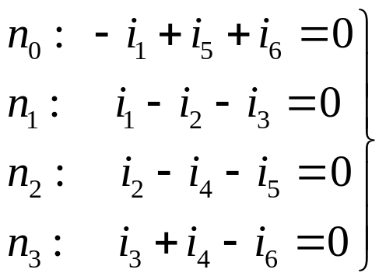



第三章 电路的一般分析方法
三、KCL的独立方程数 • 独立节点
1. 独立方程/节点数：
观察图示电路，节点数n=4。对每个节点列KCL方程，有
②
①
③
0
所有节点方程相加，得0≡0。这表明上述4个节点方程不是相互独立的。还可注意到，任意去掉1个方程相加，则结果不为零，也就是说在4个节点方程中只有3个是独立的。

Slide 8
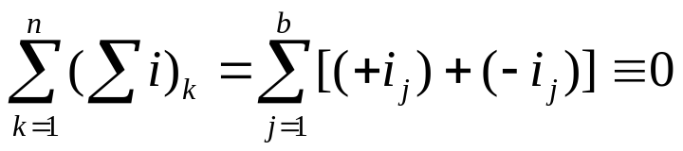
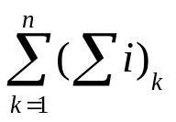
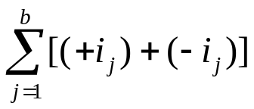
第三章 电路的一般分析方法
一般地说，从n个节点中任意择其n-1个节点，依KCL列节点电流方程，则n-1个方程将是相互独立的。这一点是不难理解的，因为任一条支路一定与电路中两个节点相连，它的电流总是从一个节点流出，流向另一个节点。如果对所有n个节点列KCL方程时，规定流出节点的电流取正号，流入节点的电流取负号，每一个支路电流在n个方程中一定出现两次，一次为正号(+i_{j}), 一次为负号(-i_{j}), 若把这n个KCL方程相加，它一定是0≡0的恒等式，即
(3.1-1)
式中：n表示节点数；(∑i )_{k} 表示第k 个节点电流代数和；
表示对n个节点电流和再求和； 表示b 条支路一次取正号，一次取负号的电流和。

Slide 9
第三章 电路的一般分析方法
(3.1-1)式说明依KCL列出的n个KCL方程不是相互独立的。但从这n个方程中任意去掉一个节点电流方程，那么与该节点相连的各支路电流在余下的n-1个节点电流方程中只出现一次。 如果将剩下的n-1个节点电流方程相加，其结果不可能恒为零，所以这n-1个节点电流方程是相互独立的。
习惯上把电路中所列方程相互独立的节点称为独立节点，因而独立节点数＝独立节点方程数。
2. 独立节点的选取：
n个节点中任选一个节点做参考节点，其它n-1个节点即为独立节点。

Slide 10
第三章 电路的一般分析方法
结论：
a. n个结点的电路, 独立的KCL方程为n-1个;
b. 求解电路问题时，只需选取任意n－1个结点来列出独立的KCL方程。

Slide 11















第三章 电路的一般分析方法
四、KVL的独立方程数 • 独立回路
1. 独立方程/回路数：
KVL对回路列写。对于一个电路，回路有很多，如图例所示，因而可列写许多个KVL方程。

Slide 12
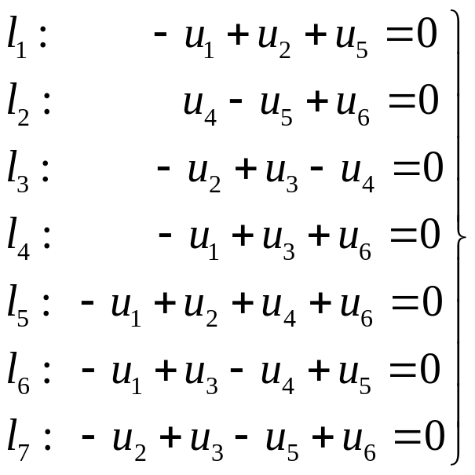
第三章 电路的一般分析方法
但这些KVL方程并不都是相互独立的。如①+②+③=④、①+②=⑤、①+③=⑥、②-③=⑦。
对于n个节点、b条支路的电路，可以证明，由KVL能列写且仅能列写的独立方程数为b-n+1个。
习惯上把能列写独立方程的回路称为独立回路，因而独立回路数＝独立回路方程数。

Slide 13
第三章 电路的一般分析方法
2. 独立回路的选取：
上面解决了独立回路方程/独立回路个数的问题。第二个问题是如何选择独立回路以列写独立的回路方程。在上述电路中，n=4、b=6，应该有6-4+1=3个独立回路。那么是不是任意选3个回路就是独立回路呢？答案是否定的！比如l₁、l₂、l₅就不是3个独立回路，因为相应的3个回路方程不独立：①+②-⑤=0。
独立回路可以这样选取：使所选各回路都包含至少一条其它回路所没有的新支路，直到回路数达到b-n+1。如根据上述选取原则，图示电路的独立回路有：l₁l₂l₃、l₁l₂l₄、l₁l₃l₅、l₁l₃l₄等等。

Slide 14
第三章 电路的一般分析方法
一个电路有很多组独立回路。列写KVL方程时，只要选取其中任何一组独立回路列写即可。
对平面电路，如果它有n个节点、b 条支路，也可以证明它的网孔数恰为b-n+1个，即网孔数＝独立回路数，因此可选取网孔作为一组独立回路。按网孔由KVL列出的电压方程相互独立。
如图例所示l₁l₂l₃实际上就是3个网孔组成的独立回路。

Slide 15
第三章 电路的一般分析方法
结论：
a. n个结点、l条支路的电路, 独立的KVL方程为b-n+1个;
b. 一个电路有很多组独立回路；
c. 求解电路问题时，只需选取任意一组独立回路来列出独立的KVL方程。对平面电路，通常选取网孔作为独立回路。

Slide 16
第三章 电路的一般分析方法
综上所述，对于具有n个节点、b条支路的电路，独立节点/方程数为n-1个，独立回路/方程数为b-n+1个。
1)在n个节点中，任选一个做参考节点，则其余n-1个为独立节点。对各独立节点可列写出n-1个独立的节点电流方程。
2)根据独立回路选取方法，任意选择一组独立回路。对该组各回路列写b-n+1个回路电压方程。
3)独立的KCL、KVL方程总数为(n-1)+(b-n+1)=b个。

Slide 17
第三章 电路的一般分析方法
3.2 支路分析法
一、支路分析法
1.电路分析的典型问题
给定了电路结构、元件特性以及电路的激励 (各独立电源的电压或电流），如何求出各支路的响应(支路电压或支路电流)。
2b分析法
如果电路有b条支路，n个节点，则电路共有2b个支路电压和电流未知量。根据两类约束可列出所需的2b个联立方程从而解出2b个支路电压、电流。这种方法称为2b分析法。

Slide 18
第三章 电路的一般分析方法
当然，如果在b条支路中，独立电压源支路及独立电流源支路总数为bs，则未知电压、电流数将减少为2b-bs。
2b分析法的缺点是求解联立方程组的工作量太大。
1b分析法
其基本思路是先求解支路电流或电压，再求解支路电压或电流的分析方法。此时，求解联立方程数量只有b个，可大大减少工作量。

Slide 19
第三章 电路的一般分析方法
1b分析法中，以支路电流为变量，建立联立方程组求解电路的方法称为支路电流法。
同理，以支路电压为变量，建立联立方程组求解电路的方法称为支路电压法。
支路分析法
2b分析法和1b分析法由于均立足于支路，故合称为支路分析法。

Slide 20
第三章 电路的一般分析方法
2、2b分析法
2b法以各支路电流、支路电压变量为未知量，列写电路方程。共有2b个未知量，需要2b个电路方程求解电路。
  根据电路约束(KCL、KVL)可列写b个独立方程；
  根据元件约束(VCR)，可列写b个独立方程。
独立电路方程数＝未知变量数，可以求解。
下面以实例说明。

Slide 21






















第三章 电路的一般分析方法
例 在图示电路中，已知各电阻参数和两独立电压源。求各支路电流i₁～i₆和支路电压u₁～u₆，即求电路的基本变量。
分析：电路中的支路数b=6，所求变量数为2b=2×6=12，需要12个独立的方程求解。
独立节点数为n-1=4-1=3，即可列写3个独立的KCL方程；
独立回路数为b-n+1=6-4+1=3，即可列写3个独立的KVL方程；
各支路电压、电流的约束关系为b=6，即可列写6个VCR方程。
于是，用KCL、KVL和VCR所列得的方程总数与电路基本变量数相等，可求解。

Slide 22
第三章 电路的一般分析方法
-i₁＋i₃＋i₄＝0
-i₄＋i₅＋i₆＝0
i₂＋i₃＋i₅＝0
KCL方程
b个方程
-u₁＋u₄＋u₆＝0
-u₂－u₅＋u₆＝0
u₃－u₄－u₅＝0
KVL方程
u₁＝－R₁i₁＋u_{S1}
u₂＝－R₂i₂＋u_{S2}
u₃＝R₃i₃
u₄＝R₄i₄
u₅＝R₅i₅
u₆＝R₆i₆
支路VCR方程
b个方程
将此2b个方程联立求解，可得电路的各基本变量。它揭示了电路方程法的一般规律。

Slide 23
第三章 电路的一般分析方法
结论：
1）以支路电流和支路电压为电路变量，用KCL、KVL和VCR可列写出与求解对象数相等的2b个方程，此求解方法称为2b方程法，也称稀疏表格法。
KCL方程数＋KVL方程数＋VCR方程数＝电路基本变量数＝2b
2）在2b法基础上，将支路VCR方程带入KVL方程，加上已列写的KCL方程，可以得到以支路电流为变量的方程组，这种方法称为支路电流法。
3）在2b法基础上，将支路VCR方程带入KCL方程，加上已列写的KVL方程，可以得到以支路电压为变量的方程组，这种方法称为支路电压法。
支路电流法和支路电压法常泛称为1b法。
4）2b法是方程分析法中各种方法的重要理论基础。

Slide 24
第三章 电路的一般分析方法
3.支路电流分析法
支路电流分析法是以支路电流作为电路的变量，直接应用基尔霍夫电压、电流定律，列出与支路电流数目相等的独立节点电流方程和回路电压方程，然后联立解出各支路电流的一种方法。

Slide 25
第三章 电路的一般分析方法
二、支路电流法(branch current method )
2b方程法中以各支路电流和支路电压为变量(未知量)，列出2b个电路方程，方程数目较多。为了减少电路方程的数目，发展了其它方法。本节介绍支路法，可以将电路方程数减少到一半，即b个。支路法包括支路电流法和支路电压法，下面主要讨论支路电流法。
支路电流法是以完备的支路电流变量为未知量，根据元件的VCR及KCL、KVL约束，建立数目足够且相互独立的方程组，解出各支路电流，进而再根据电路有关的基本概念求得人们期望得到的电路中任何处的电压、功率等。

Slide 26






第三章 电路的一般分析方法
在一个支路中的各元件上流经的只能是同一个电流，支路两端电压等于该支路上相串联各元件上电压的代数和，由元件约束关系(VCR)不难得到每个支路上的电流与支路两端电压的关系，即支路的VCR。如图3.2-1 所示，它的VCR 为
可见，支路电压可由支路电流求得，进而可求得其它待求量。支路电流是完备的变量。
图3.2－1 电路中一条支路

Slide 27
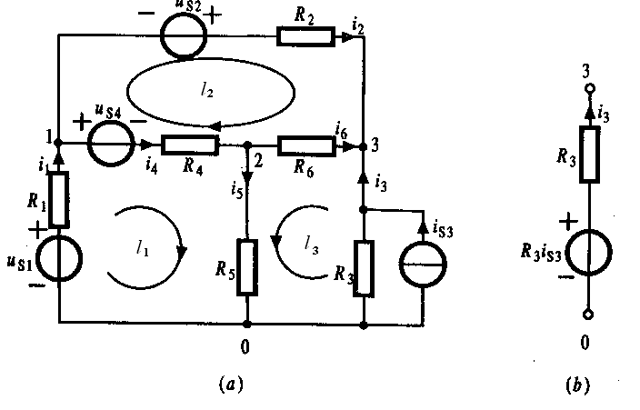
第三章 电路的一般分析方法
1. 支路电流法原理和一般解法：
如图3.2-2电路，它有n=4个节点、b=6条支路（首先根据电源变换原理将R₃与电流源i_{S3}并联变换为电阻与电压源串联。以减少支路数从而减少方程数），设各支路电流分别为 i₁、i₂、i₃、i₄、i₅、i_{6，}其参考方向标示在图上。
可列n-1=3个KCL方程和6-4+1=3个KVL方程，共6个独立方程组，与6个支路电流未知量相等。
图3.2－2支路电流法分析用图

Slide 28
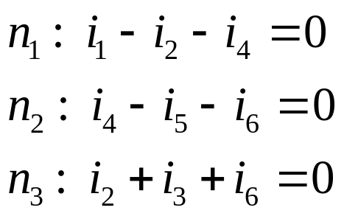
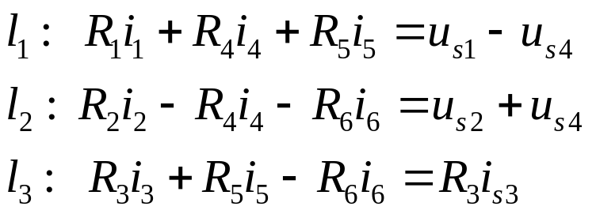
第三章 电路的一般分析方法
选取节点0为参考节点，根据KCL，对独立节点n₁,n₂,n₃分别建立电流方程，有
(3.2-1)
选取3个网孔为独立回路，绕行方向(或称巡行方向)标示在图中。根据KVL，按绕行方向对回路l₁、l₂、l₃分别列写电压方程(注意：在列写方程中，若遇到电阻，两端电压就应用欧姆定律表示为电阻与电流乘积；绕行方向与电流参考方向一致取+，相反取-号)，得
(3.2-2)

Slide 29
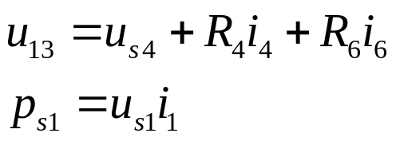
第三章 电路的一般分析方法
(3.2-1) 与(3.2-2)式即是图3.2-2所示电路以支路电流为未知量的足够的相互独立的方程组之一，它完整地描述了该电路中各支路电流和支路电压之间的相互约束关系。
应用行列式法或消元法等可求得各支路电流i₁～i₆。
解出支路电流之后，再要求解电路中任何两点之间的电压或任何元件上消耗功率那就是很容易的事了。例如，若再要求解图3.2-2电路中的1点与3点之间电压u₁₃及电压源u_{s1}所产生的功率p_{s1}，可由解出的电流i₁、i₂、i₃方便地求得为

Slide 30
第三章 电路的一般分析方法
归纳支路电流法分析电路的步骤：
第1步：设出各支路电流，标明参考方向。
第2步：任取n-1个节点，依KCL列独立节点电流方程(n 为电路节点数)。
第3步：选取一组独立回路(平面电路一般选网孔)，并选定巡行方向，依KVL列写出所选独立回路电压方程(在列写方程中，若遇到电阻，两端电压就应用欧姆定律表示为电阻与电流乘积) 。
      如若电路中含有无伴电流源，特殊处理；
      如若电路中含有受控源，还应将控制量用未知电流表示，多加一个辅助方程。
第4步：求解1、2、3步列写的联立方程组，就得到各支路电流。
第5步：如果需要，再根据元件约束关系等计算电路中任何处的电压、电流或功率。

Slide 31








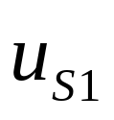


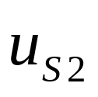


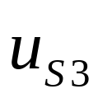




第三章 电路的一般分析方法
例3.2-1 图示3.2-3电路中，已知R₁=15Ω，R₂=1.5Ω，R₃=1Ω, u_{s1}=15V，u_{s2}=4.5V，u_{s3}=9V。求电压u_{ab}及各电源产生的功率。
图 3.2-3 例 3.2-1 用图

Slide 32
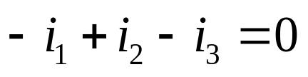
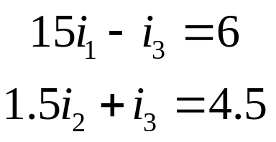
第三章 电路的一般分析方法
解 设支路电流i₁, i₂, i₃ 参考方向如图中所标。选节点b为参考点，依 KCL列写独立节点a 的电流方程为
(3.2-3)
选网孔作为独立回路，并设绕行方向于图上，由KVL列写网孔l₁、l₂的电压方程分别为
网孔l₁
(3.2-4)
网孔l₂
(3.2-5)

Slide 33
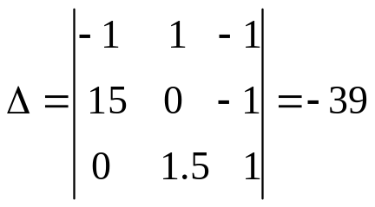
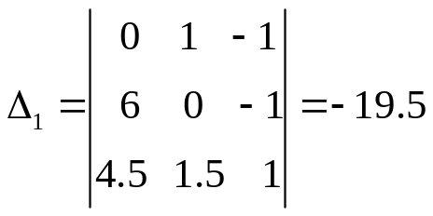
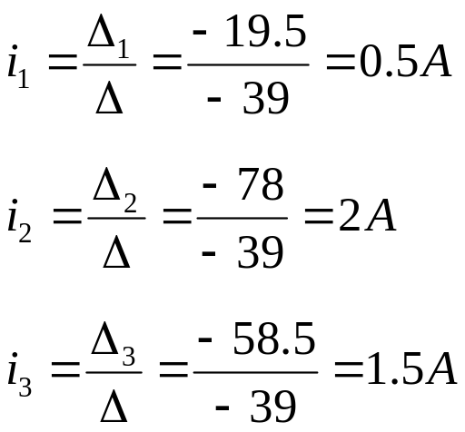
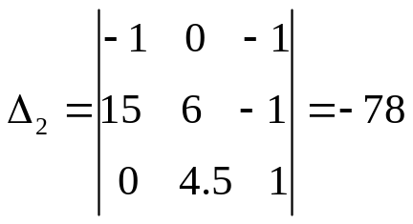
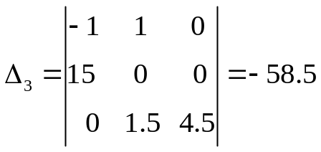

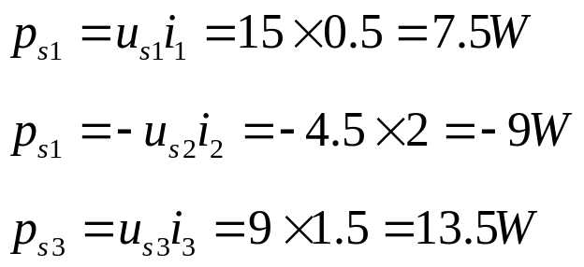
第三章 电路的一般分析方法
用克莱姆法则求解(3.2-3)、(3.2-4)、(3.2-5)三元一次方程组。电流 i₁, i₂, i₃ 分别为
电压
设电源u_{s1}, u_{s2}, u_{s3} 产生的功率分别为p_{s1}, p_{s2}, p_{s3}, 由求得的支路电流，可算得

Slide 34
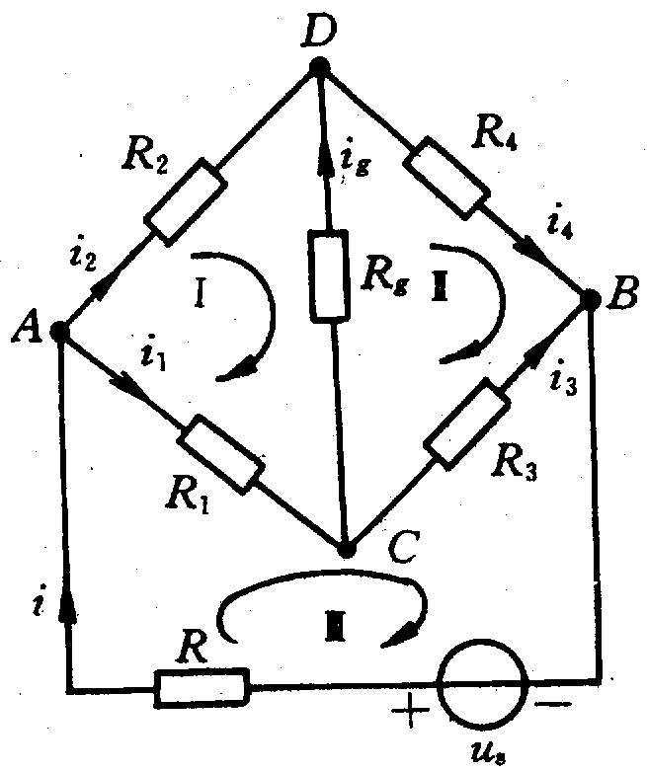
第三章 电路的一般分析方法
例3.2-2 图3.2-4所示电路为电桥电路，AB支路为电源支路，CD支路为桥路，试用支路电流法求电流i_{g}, 并讨论电桥平衡条件。
图 3.2-4 例 3.2-2 用图

Slide 35
第三章 电路的一般分析方法
解 选B点为参考点，设各支路电流参考方向和回路的巡行方向如图中所标。该电路有6条支路、4个节点，以支路电流为未知量，应建立3个独立节点的KCL方程、3个独立回路的KVL方程。根据元件VCR 和 KCL、KVL列出以下方程组：
对于节点 A i₁+i₂-i =0
对于节点 C -i₁+i_{g}+i₃=0
对于节点 D -i₂-i_{g}+i₄=0
对于回路Ⅰ -R₁i₁+R₂i₂-R_{g}i_{g}=0
对于回路Ⅱ -R₃i₃+R₄i₄+R_{g}i_{g}=0
对于回路 Ⅲ R₁i₁+R₃i₃+Ri=u_{s}

Slide 36
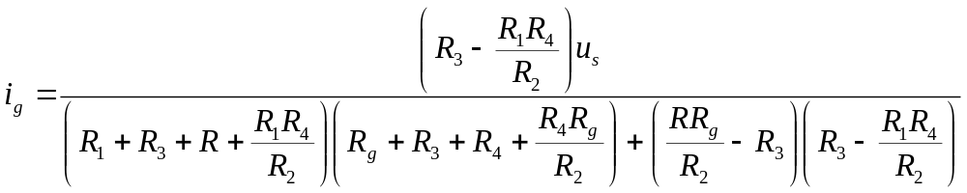
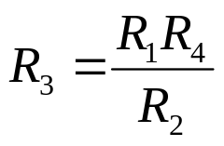
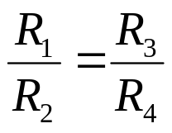

第三章 电路的一般分析方法
解上述方程组，得
当i_{g}=0,即桥路上电流为零(或桥路两端电压：u_{CD}=0)时称该电桥达到平衡。由i_{g}的表示式可知分母是有限值，因而仅当
即
或
时i_{g}=0, 这就是电桥平衡的条件。

Slide 37


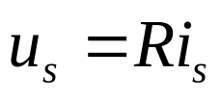
第三章 电路的一般分析方法
2. 含无伴电流源支路的解法：
电路中含有无伴电流源支路时，由于电流源的端电压为未知量，无法直接列写KVL方程，需特殊处理。
有伴电流源
无伴电流源

Slide 38











第三章 电路的一般分析方法
例3.2-3 列写图示电路的支路电流方程。

Slide 39

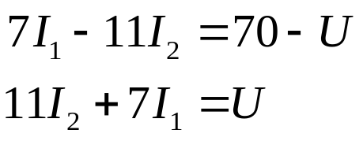

第三章 电路的一般分析方法
解法一：混和变量法（改进的支路电流法）
(1)以节点b为参考点，对结点 a 列 KCL 方程：
(2)选两个网孔为独立回路，设电流源两端电压为U ，列KVL方程：
(3)由于多出一个未知量U ，需增补一个方程：
求解以上方程可得各支路电流。

Slide 40

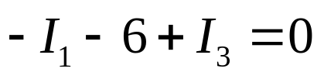

第三章 电路的一般分析方法
解法二：优选独立回路法－避开无伴电流源支路
由于支路电流I₂已知，故只需列写两个方程：
(1)对结点 a 列KCL方程：
(2)避开电流源支路取回路，如图b选大回路列 KVL方程：

Slide 41
第三章 电路的一般分析方法
本例说明对含有无伴电流源的电路，列写支路电流方程有两种方法，一是设电流源两端电压，把电流源看作电压源来列写方程，然后增补一个方程，即令电流源所在支路电流等于电流源的电流即可。另一方法是避开电流源所在支路列方程，把电流源所在支路的电流作为已知。

Slide 42
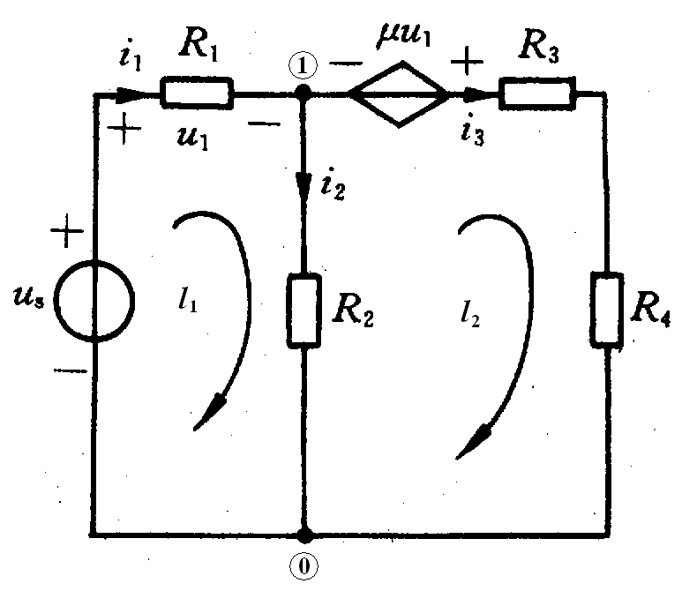
第三章 电路的一般分析方法
3. 含受控源电路的解法：
例3.2-4 图3.2-5所示电路中包含有电压控制的电压源，试以支路电流作为求解变量，列写出求解本电路所必需的独立方程组。
图3.2-5 例3.2-4用图

Slide 43
第三章 电路的一般分析方法
解 设各支路电流、各网孔绕向如图所示。应用KCL、KVL及元件VCR列写方程为
对节点① -i₁+i₂+i₃ = 0
对网孔l₁ R₁i₁+R₂i₂= u_{s}
对网孔l₂ -R₂i₂+(R₃+R₄)i₃ =μu₁
上述 3 个方程有i₁, i₂, i₃及u₁4个未知量，无法求解，还必须寻求另一个独立方程。将控制量u₁用支路电流表示，即
u₁ = R₁i₁

Slide 44
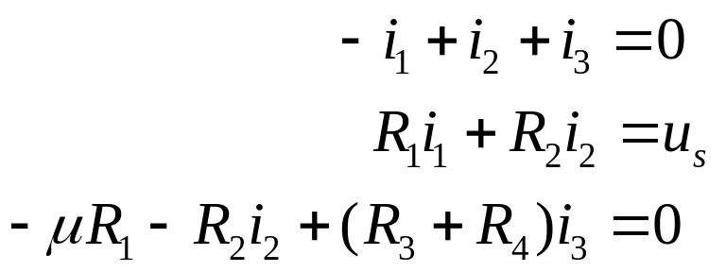
第三章 电路的一般分析方法
整理以上方程，消去控制量u₁，
本例求解过程说明对含有受控源的电路，方程列写需分两步：
(1) 先将受控源看作独立源列方程；
(2) 将控制量用支路电流表示，作为一个辅助方程。可代入所列的方程，消去控制变量。
(3) 若电路含有无伴受控电流源支路，则与含无伴独立电流源支路情况类似处理。

Slide 45

运用独立电流、电压变量的分析方法
问题：
如何选择更少的求解量，
减少联立方程数?
这些量必须具备以下性质：
完备性：一旦这些量被求出，其它变量便迎刃而解；
2.独立性：不受 KVL或KCL约束，即它们对KVL或KCL是独立的；

Slide 46
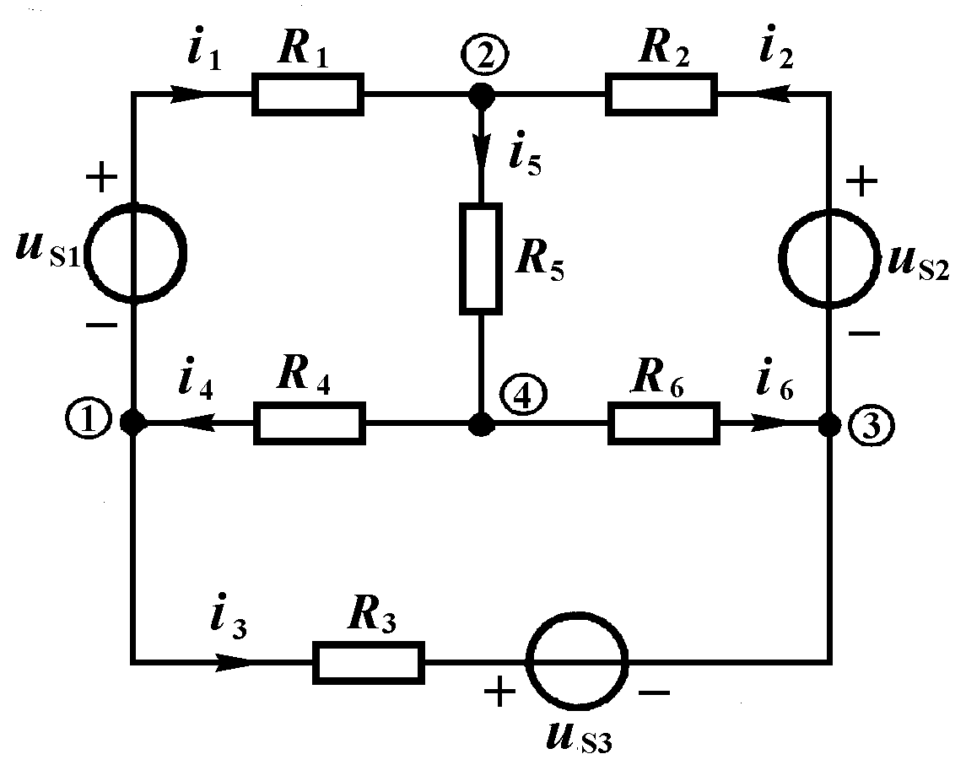
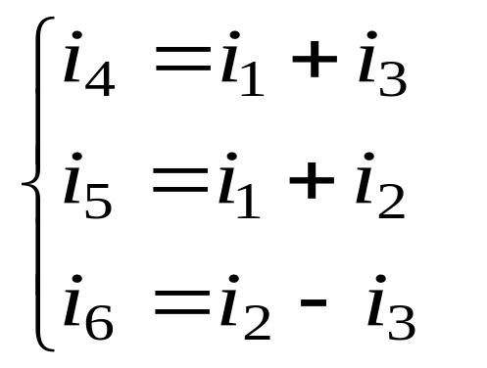
第三章 电路的一般分析方法
3.3 网孔分析法 (Mesh Equations)
——以网孔电流作为未知量的求解方法
一、网孔电流
n=4 ;b=6
支路电流 i₄、i₅、i₆ 可以用另外三个 i₁、i₂、i₃ 的线性组合来表示。
启示？

Slide 47
第三章 电路的一般分析方法
欲使方程数目减少，必使求解的未知量数目减少。在一个平面电路里，因为网孔是由若干条支路构成的闭合回路，所以它的网孔个数必定少于支路个数。如果我们设想在电路的每个网孔里有一假想的电流沿着构成该网孔的各支路循环流动，如图3.3-1中实线箭头所示，把这一假想的电流称作网孔电流。

Slide 48
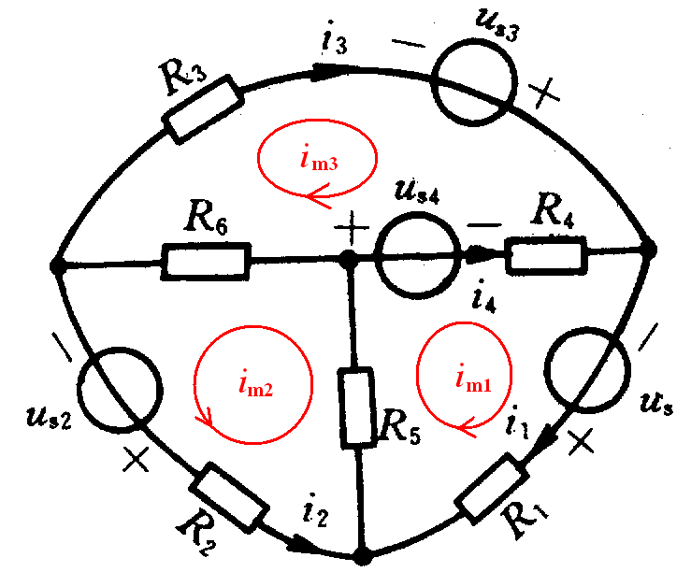
第三章 电路的一般分析方法
图 3.3-1 网孔法分析用图

Slide 49
第三章 电路的一般分析方法
网孔电流是完备的变量。例如图3.3-1电路中，i₁=i_{m1}, i₂=i_{m2}, i₃=i_{m3}。如果某支路属于两个网孔所共有，则该支路上的电流就等于流经该支路二网孔电流的代数和。例如图3.3-1电路中支路电流i₄, 它等于流经该支路的m₁、m₂网孔电流的代数和。与支路电流方向一致的网孔电流取正号，反之取负号，即有 i₄=i_{m1}－i_{m3} 。
网孔电流是相互独立的变量。如图3.3-1电路中的3个网孔电流i_{m1}, i_{m2}, i_{m3}, 知其中任意两个求不出第三个。这是因为每个网孔电流在它流进某一节点的同时又流出该节点，它自身满足了KCL，所以不能通过节点KCL方程建立各网孔电流之间的关系，也就说明了网孔电流是相互独立的变量。

Slide 50
第三章 电路的一般分析方法
2. 网孔电流法原理和一般解法
对平面电路，以假想的网孔电流作未知量，依KVL列出网孔电压方程式(网孔内电阻上电压通过元件VCR换算为电阻乘电流表示)，求解出网孔电流，进而求得各支路电流、电压、功率等，这种求解电路的方法称网孔电流法(简称网孔法)。应用网孔法分析电路的关键是如何简便、正确地列写出网孔电压方程(在3.1中已经明确过网孔电压方程是相互独立的)。

Slide 51
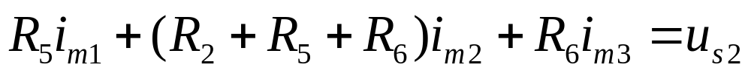
第三章 电路的一般分析方法
设图3.3-1电路中网孔电流 i_{m1}, i_{m2}, i_{m3}, 其参考方向即作为列写方程的巡行方向。按网孔列写KVL方程如下：
网孔m₁ R₁i_{m1}+R₅(i_{m1}+i_{m2})+R₄(i_{m1}-i_{m3})=u_{s1}-u_{s4}
网孔m₂ R₂i_{m2}+R₅(i_{m1}+i_{m2})+R₆(i_{m2}+i_{m3})=u_{s2}
网孔m3 R₃i_{m3}+R₄(i_{m3}-i_{m1})+R₆(i_{m3}+i_{m2})=u_{s3}+u_{s4}
按未知量顺序排列并加以整理，改写上述3式得
(3.3-1)
(3.3-2)
(3.3-3)

Slide 52
第三章 电路的一般分析方法
观察(3.3-1)式，可以看出：
i_{m1}前的系数(R₁+R₄+R₅)恰好是网孔m₁内所有电阻之和，称它为网孔m₁的自电阻(简称自阻)，以符号R₁₁表示；
i_{m2}前的系数(+R₅)是网孔m₁和网孔m₂公共支路上的电阻，称它为网孔m₁与网孔m₂的互电阻(简称互阻)，以符号R₁₂表示，由于流过R₅的网孔电流i_{m1}、i_{m2}方向相同，故R₅ 前为“+”号；
i_{m3}前系数(-R₄)是网孔m₁和网孔m₃公共支路上的电阻，称它为网孔m₁与网孔m₃的互电阻，以符号R₁₃表示，由于流经R₄的网孔电流i_{m1}、i_{m3}方向相反，故R₄前取“-”号；

Slide 53
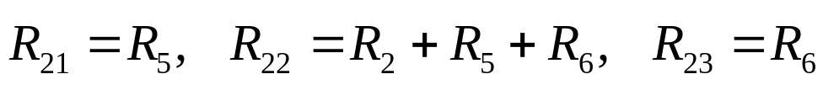
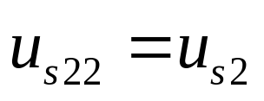


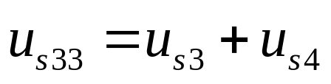
第三章 电路的一般分析方法
等式右端u_{s1}-u_{s4}表示网孔m₁中电压源的代数和，以符号u_{s11}表示，计算u_{s11}时遇到各电压源的取号法则是，在巡行中先遇到电压源正极性端取负号，反之取正号。
用同样的方法可求出(3.3-2)、(3.3-3)式的自阻、互阻及网孔等效电压源，即

Slide 54
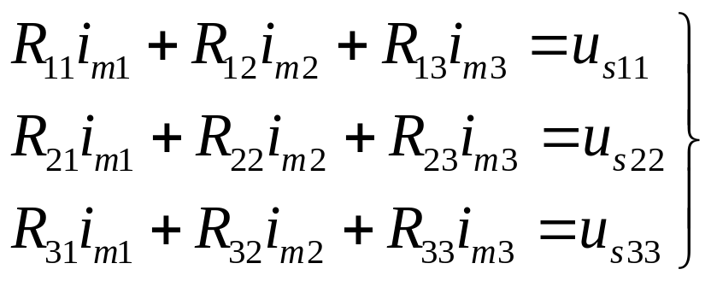
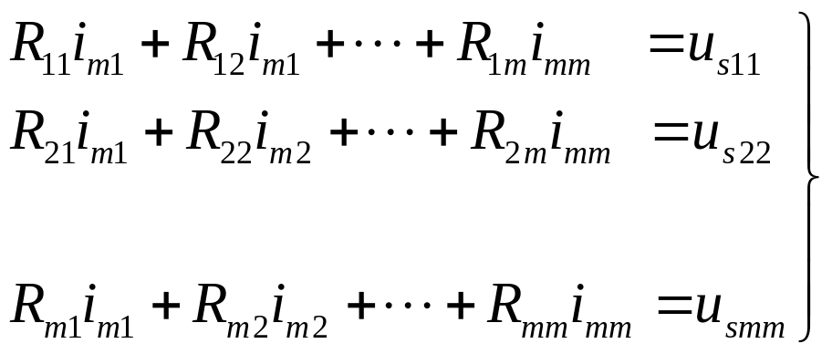
第三章 电路的一般分析方法
归纳总结得到应用网孔法分析具有3个网孔电路的方程通式(一般式)，即
(3.3-4)
如果电路有m 个网孔，也不难得到列写网孔方程的通式为
(3.3-5)
…

Slide 55
第三章 电路的一般分析方法
在应用方程通式列方程时要特别注意“取号”问题：
1)因取网孔电流方向作为列写KVL方程的巡行方向，所以各网孔的自阻恒为正；
2)为了使方程通式形式整齐统一，故把公共支路电阻上电压的正负号归纳在有关的互阻中，使方程通式(3.3-4)或(3.3-5)式的左端各项前都是“+”号，但求互阻时就要注意取正号或取负号的问题：
两网孔电流在流经公共支路时方向一致，互阻等于公共支路上电阻相加取正号；
两网孔电流在流经公共支路时方向相反，互阻等于公共支路上电阻相加取负号。
（如果所有网孔电流均为顺时针方向（或均为逆时针方向），互电阻均取“－”号）
若两网孔间公共支路上无电阻，则相应的互阻为零。
3)求等效电压源时遇电压源的取号法则与应用Σu =Σu_{s}列方程时遇电压源的取号法则一致。

Slide 56
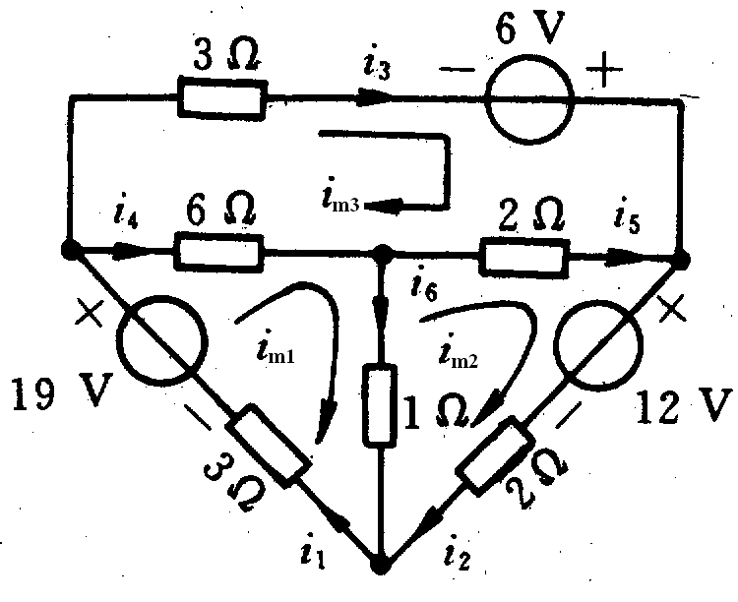
第三章 电路的一般分析方法
例3.3-1 对图3.3-2 所示电路，求各支路电流。
图3.3-2 例3.3-1用图

Slide 57
第三章 电路的一般分析方法
解 本问题有6个支路，3个网孔， 用上节讲的支路电流法需解6元方程组，而用网孔法只需解3元方程，显然网孔法要比支路电流法简单得多。
第一步：设网孔电流i_{m1}, i_{m2}, i_{m3}如图所示。一般网孔电流方向即认为是列KVL方程时的巡行方向。
第二步：观察电路直接列写方程。观察电路心算求自阻、互阻、等效电压源数值，代入方程通式即写出所需要的方程组。就本例，把自阻、互阻、等效电压源写出如下：

Slide 58
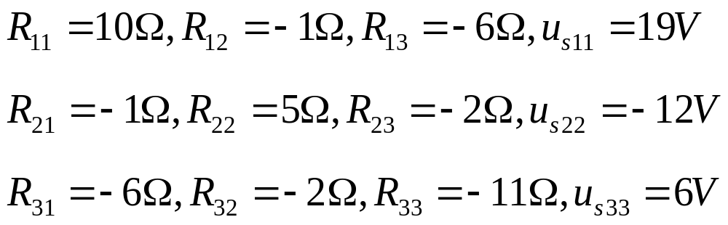
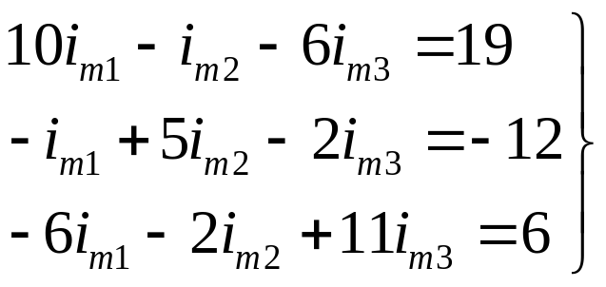
第三章 电路的一般分析方法
代入(3.3-4)式得
(3.3-6)
第三步：解方程得各网孔电流。可用行列式法或消元法等。

Slide 59
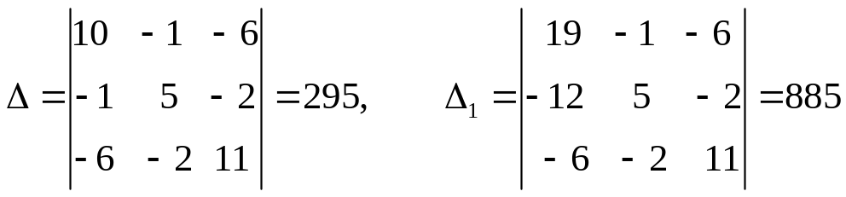
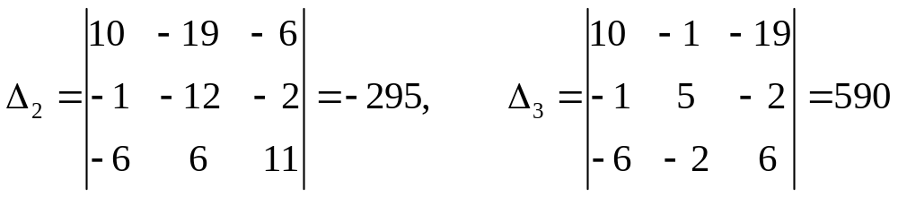
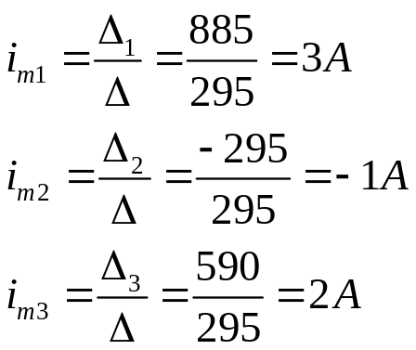
第三章 电路的一般分析方法
用克莱姆法则解(3.3-6)式方程组，各相应行列式为
于是各网孔电流分别为

Slide 60
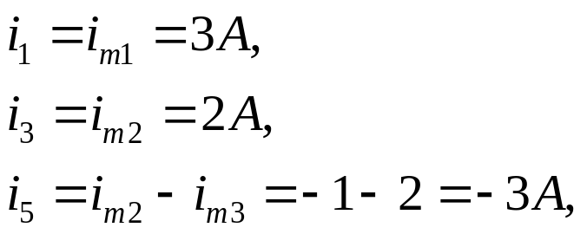
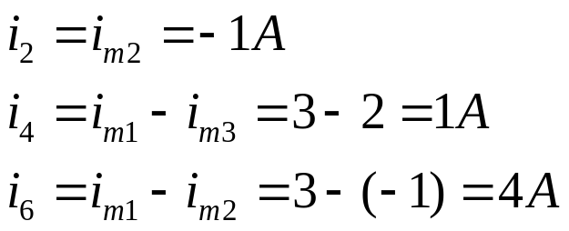
第三章 电路的一般分析方法
第四步：由网孔电流求各支路电流。 设各支路电流参考方向如图所示，根据支路电流与网孔电流之间的关系， 得
第五步： 如果需要， 可由支路电流求电路中任何处的电压、功率。

Slide 61
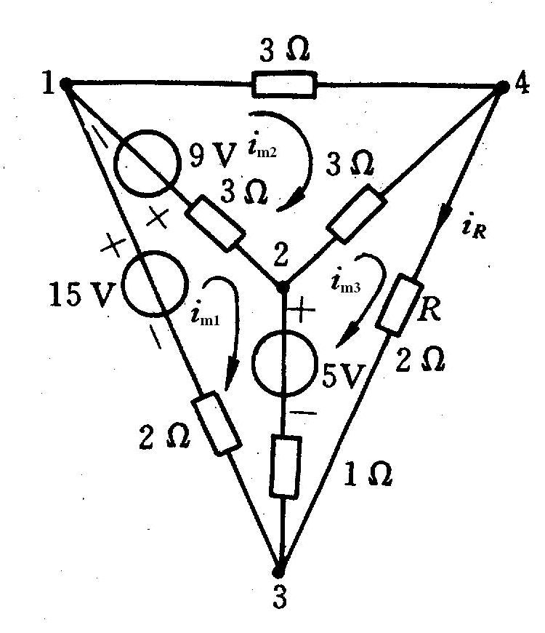
第三章 电路的一般分析方法
例3.3-2 对图3.3-3 所示电路，求电阻R上消耗的功率 p_{R}。
图3.3-3 例 3.3-2用图

Slide 62
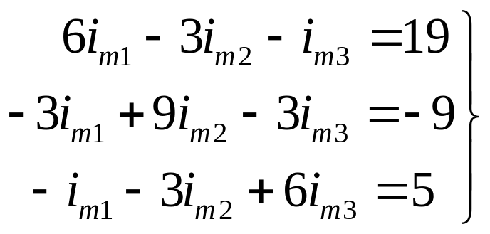
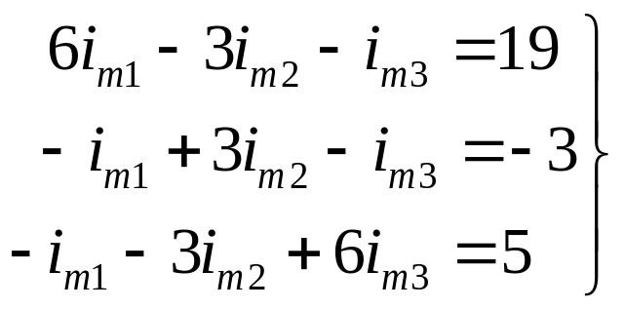
第三章 电路的一般分析方法
解
根据网孔方程通式列出
(3.3-7)
化简(3.3-7)式(第二个方程可两端相约化简)得

Slide 63
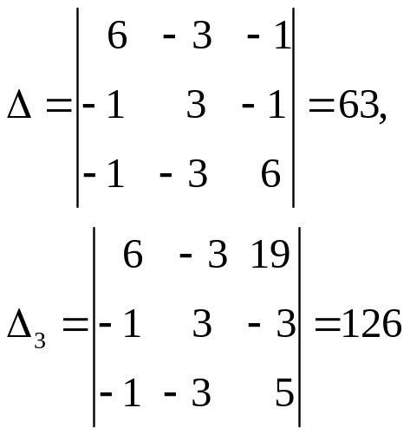

第三章 电路的一般分析方法
由化简的方程组求得
进而可求得

Slide 64

第三章 电路的一般分析方法
3.含无伴电流源支路的解法
与支路电流法处理类似，原则上可用混和变量法和优选回路法。但网孔法中独立回路已选定网孔，故后者不适用(若一定用优选回路法，实际就是回路法分析电路了)。
例 3.3-3 对图 3.3-4 所示电路，求各支路电流。
图3.3-4 例3.3-3用图

Slide 65
第三章 电路的一般分析方法
本题两个网孔的公共支路上有一理想电流源。如果按图(a)电路设出网孔电流，如何列写网孔方程呢? 这里需注意，网孔方程实际上是依KVL列写的回路电压方程，即网孔内各元件上电压代数和等于零，那么在巡行中遇到理想电流源(或受控电流源)，它两端电压取多大呢? 根据电流源特性，它的端电压与外电路有关，在电路未求解出之前是不知道的。这时可先假设该电流源两端电压为u_{x}, 把u_{x}当作理想电压源一样看待列写基本方程。因为引入了电流源两端电压u_{x}这个未知量，所以列出的基本方程就少于未知量数，必须再找一个与之相互独立的方程方可求解。这个方程也是不难找到的，因为理想电流源所在支路的支路电流i₃等于i_{s}，i₃又

Slide 66


第三章 电路的一般分析方法
等于二网孔电流代数和，这样就可写辅助方程，即
用网孔法求解图(a)电路所需的方程为
虽然优选回路法不适于网孔法使用，但根据其原理(即：使电流源支路仅属于一条回路)，对此题特例可对电路等效变换满足之。将图(a)电路伸缩扭动变形，使理想电流源所在支路

Slide 67




第三章 电路的一般分析方法
单独属于某一网孔，如图(b)电路所示。理想电流源支路单独属于网孔m₂，设m₂网孔电流i_{m2} 与i_{s}方向一致，则
所以只需列出网孔m₁ 一个方程即可求解。 网孔m₁的方程为
所以
进一步可求得电流

Slide 68







解：设电流源1A两端电压U

Slide 69



（2）+（3）
（4）*5

Slide 70



第三章 电路的一般分析方法
4.含受控源电路的解法
例3.3-4 求图3.3-5 所示电路中的电压 u_{ab}。
图3.3-5 例3.3-4用图

Slide 71



第三章 电路的一般分析方法
解 设网孔电流 i_{m1}, i_{m2} 如图中所标，观察电路，应用方程通式列基本方程为
（3.3-8）
由图可以看出控制量 u_{x} 仅与回路电流 i_{m2} 有关，故有辅助方程
（3.3-9）
将(3.3-9)式代入(3.3-8)式并经化简整理，得
（3.3-10）

Slide 72

第三章 电路的一般分析方法
解(3.3-10)方程组， 得
所以
对含有受控源的电路，与支路电流法处理方法相同，重述如下：
(1) 先将受控源视为独立源列写方程；
(2) 将控制量用网孔电流表示，作为一个辅助方程。可代入所列的方程，消去控制变量。
(3) 若电路含有无伴受控电流源支路，则与含无伴独立电流源支路情况类似处理。

Slide 73
第三章 电路的一般分析方法
3.4 回路分析法
(loop current method)
(1) 网孔法是回路法的特殊情况。网孔只是平面电路的一组独立回路，不过许多实际电路都属于平面电路，选取网孔作独立回路方便易行，所以把这种特殊条件下的回路法归纳为网孔法。
(2) 回路法更具有一般性，它不仅适用于分析平面电路， 而且也适用于分析非平面电路，在使用中还具有一定的灵活性 。

Slide 74





第三章 电路的一般分析方法
1.回路电流
如同网孔电流是在网孔中流动的假想电流，回路电流是在一个回路中流动的假想电流。回路电流法就是以一组独立回路电流变量为未知量，建立电路方程求解电路的方法。
选取一组独立回路如图。各支路电流为
②
①
③
(3.4-1)
0
可见回路电流是一组完备变量。

Slide 75

第三章 电路的一般分析方法
对独立节点n₁,n₂,n₃列KCL方程，
(3.4-2)
上式与(3.4-1)后三式比较，可知回路电流的假定自动满足KCL方程。同时表明，三个回路电流无法相互求出，即回路电流是相互独立的变量。

Slide 76


第三章 电路的一般分析方法
2.回路电流法原理和一般解法
由于回路电流自动满足KCL，因而电路方程只需要列写KVL方程，
整理得，
(3.4-3)

Slide 77


第三章 电路的一般分析方法
将上式整理成如下的通式：
(3.4-4)
对于n个节点、b条支路的电路，独立回路数l=b-n+1。其回路方程通式为：
(3.4-5)
称为回路方程(Loop Equations)。

Slide 78
第三章 电路的一般分析方法
式中：
R_{kk}为回路k的自阻，它是回路k中所有电阻之和，恒取“+”号。例如R₁₁=R₁+R₄+R₅+R₆，R₂₂=R₂+R₄+R₅等。
R_{kj}(k≠j)为回路k和回路j的互阻，它是回路k与回路j共有支路上所有公共电阻的代数和。如果流过公共电阻上的两回路电流方向相同，其前取“+”号；方向相反，取“－”号。例如R₁₂=R₄+R₅，R₁₃=-(R₅+R₆)等。显然，若两个回路间无共有电阻，则相应的互阻为零。
u_{Skk}是回路k中所有电压源电压的代数和。取和时，与回路电流方向相反的电压源（即回路电流从电压源的“－”极流入，“＋”极流出）前面取“＋”号，否则取“－”号。例如u_{S11}=-u_{S1}+u_{S5}等。如有电流源与电阻相并联的组合，可将其变换为电压源。

Slide 79
第三章 电路的一般分析方法
对于仅含独立源和线性电阻的电路，恒有R_{kj}=R_{jk}，即式(3.4-5)中的电阻矩阵为对称矩阵。
回路法的步骤归纳如下：
(1)选定一组独立回路，并指定各回路电流的参考方向；
(2)按通式列出回路方程(注意互电阻和电压源的符号)；
    如果电路含有受控源，先将受控源做独立源看待列写方程；然后将控制量用回路电流表示作为辅助方程；
    如果电路含有无伴电流源支路，则可以采用混和变量法或优选回路法求解。
(3)由回路方程解出各回路电流，根据需要，求出其它待求量。

Slide 80









第三章 电路的一般分析方法
例3.4-1 用回路电流法求i。
根据回路方程通式，列写电路方程如下，
②
①
③
约简，得
0
根据支路电流与回路电流关系，有i =i_{l2}+i_{l3}，只要求出i_{l2},i_{l3}即可。

Slide 81



第三章 电路的一般分析方法
故有

Slide 82
第三章 电路的一般分析方法
3.含无伴电流源电路的解法：
应用回路电流法求解含有无伴电流源电路时，和网孔法一样可采用混和变量法和优选回路法求解。后者电路方程数量较少，故一般采用优选回路法。
这里，所谓优选回路法就是这样选取回路：使每个电流源仅仅处于一个回路中，则该回路电流就等于这个电流源电流。

Slide 83









第三章 电路的一般分析方法
回顾例 3.3-3 对图 3.3-4 所示电路，求各支路电流。
图3.3-4 例3.3-3用图

Slide 84













第三章 电路的一般分析方法
例3.4-2 求电路中电压 U ，电流 I 和电压源产生的功率。
解：独立回路的选取如图b所示，回路方程为：

Slide 85





第三章 电路的一般分析方法
解得
所求电流为
电压
电压源产生功率

Slide 86
第三章 电路的一般分析方法
优选回路法,即这样选择回路，使得每个电流源支路单独属于某一个回路（不使电流源支路处于两个或多个回路的公共支路中）。则该回路电路为此电流源电流，为已知。不再对此独立回路列写回路方程。
只需列写不含电流源的各回路的KVL方程。

Slide 87
第三章 电路的一般分析方法
4.含受控源电路的解法：
应用回路电流法求解含受控源电路，遵循以下步骤：
1)先将受控源按独立源看待，依方程规律性列写回路方程；
2)找出并列写控制变量与回路电流的关系式作为补充约束方程；可代入所列的方程，消去控制变量。
3)如果电路中含有受控电流源，同样也可以优先选取包含受控电流源所在支路为独立回路，同时其它独立回路中不应再包含此受控电流源。

Slide 88




















第三章 电路的一般分析方法
例3.4-3 如图电路，求I₁。
解法一：混和变量法
电路中含有电流源时，由于电流源端电压为未知量，在按一般解法列写回路方程前，应先增设电流源端电压为变量，并相应地用回路电流和已知的电流源的关系作为补充方程。由于采用的变量既有电流也有电压，故称混合变量法。

Slide 89


第三章 电路的一般分析方法
(补充约束方程)
(补充约束方程)
解得，

Slide 90

第三章 电路的一般分析方法
解法二：优选回路法
当电路含有无伴电流源时，可以优先选取包括电流源支路的回路为独立回路，同时使其它独立回路不再包含该电流源，即：使电流源所在支路只属于一个回路（优选独立回路法）。这样，该独立回路电流可以设定成已知电流源电流。不再对此独立回路列写回路方程。这种方法可以减少独立方程的数目。

Slide 91



第三章 电路的一般分析方法
选择如图一组独立回路，则l₁，l₂回路电流分别已知为1.5I，1.4A，回路方程为
整理为
解得

Slide 92
第三章 电路的一般分析方法
结论：本题说明对含有无伴理想电流源的电路，回路电流方程的列写有两种方式：
  引入电流源电压u ，把电流源看作电压源列写方程，然后增补回路电流和电流源电流的关系方程，从而消去中间变量u 。这种方法比较直观，但需增补方程，往往列写的方程数多。
  使理想电流源支路仅仅属于一个回路，该回路电流等于已知的电流源电流i_{S}。这种方法列写的方程数少。
在一些有多个无伴电流源问题中，以上两种方法往往并用。

Slide 93

第三章 电路的一般分析方法
3.5 节点电位法
(nodal point voltage method)
1. 节点电位
在电路中，任选一节点作参考点，则其余各节点为独立节点，它们到参考点之间的电压称为相应各节点的电位。如图3.5-1电路，选节点4作参考点(亦可选其他节点作参考点)，设节点1、2、3的电位分别为u_{n1}、u_{n2}、u_{n3}。

Slide 94


第三章 电路的一般分析方法
显然，这个电路中任何两点间的电压，任何一支路上的电流，都可应用已知的节点电位求出。例如，支路电流
l
电导 G₅ 吸收的功率
图 3.5 -1 节点法分析用图
这就说明了节点电位是完备的变量。

Slide 95


第三章 电路的一般分析方法
观察图3.5-1可见，对电路中任何一个回路列写KVL方程，回路中的节点，其电位一定出现一次正号一次负号。例如图中l 回路，由KVL列写方程为
将上式中各电压写为电位差表示， 即有
节点电位变量是相互独立的变量。
上式还表明，KVL方程自动满足。于是节点电位法列写电路方程时 只列写KCL方程即可。

Slide 96
第三章 电路的一般分析方法
2.节点电位法原理和一般解法：
以各节点电位为未知量，将各支路电流通过支路VCR 用未知节点电位表示，依KCL列节点电流方程(简称节点方程)，求解出各节点电位变量，进而求得电路中需要求的电流、电压、功率等，这种分析法称为节点电位法。
下面我们以图3.5-1电路为例来看方程的列写过程，并从中归纳总结出简便列写方程的方法。参考点与各节点电位如图中所标，设出各支路电流，由支路VCR将各支路电流用节点电位表示，即

Slide 97


第三章 电路的一般分析方法
(3.5-1)
现在依KCL列出节点1，2，3的KCL方程，设流出节点的电流取正号，流入节点的电流取负号，可得
节点1
节点2
(3.5-2)
节点3

Slide 98


第三章 电路的一般分析方法
将(3.5-1)式代入(3.5-2)式， 得
(3.5-3)
将(3.5-3)式按未知量顺序重新排列，已知的电流源移至等式右端并加以整理，得
(3.5-4)
(3.5-5)
(3.5-6)

Slide 99
第三章 电路的一般分析方法
观察整理后的方程，以(3.5-4)式为例，
变量u_{n1}前的系数(G₁+G₅)恰是与第一个节点相连各支路的电导(电阻倒数)之和，称为节点1的自电导，以符号G₁₁表示。
变量u_{n2}前系数(-G₁), 它是1与2节点间的互电导，以符号G₁₂表示，它等于与该两节点相连的公共支路上电导之和，并取负号。
u_{n3}前系数(-G₅)是节点1与节点3之间的互电导，以G₁₃表示，它等于与节点1、3相连的公共支路上电导之和，并取负号。

Slide 100

第三章 电路的一般分析方法
等式右端i_{s1}-i_{s2}是流入节点1的电流源的代数和，以符号i_{s11}表示，称为等效电流源。计算i_{s11}时是以流入节点1的电流源为正，流出节点1的电流源为负。
同理可找出(3.5-5)、(3.5-6)式的自电导、互电导、等效电流源， 即

Slide 101


第三章 电路的一般分析方法
归纳总结得到应用节点法分析具有3个独立节点电路的方程通式(一般式)， 即
(3.5-7)
如果电路有n 个独立节点，我们也不难得到列写节点方程的通式为
(3.5-8)
(Node Equations)

Slide 102
第三章 电路的一般分析方法
例3.5-1 如图3.5-2所示电路，求电导G₁、G₂、G₃ 中的电流及图中3个电流源分别产生的功率。
图 3.5-2 例 3.5-1 用图

Slide 103
第三章 电路的一般分析方法
解 采用节点电位法求解。
第一步：选参考点，设节点电位。对本问题，选节点4为参考点，设节点1、2、3的电位分别为u_{n1}、u_{n2}, u_{n3}。(若电路接地点已给出，就不需要再选参考点，只需设出节点电位就算完成了这一步。)
第二步：观察电路，应用(3.5-7)或(3.5-8)式直接列写方程。一般心算求出各节点的自电导、互电导和等效电流源数值，代入通式写出方程。当然写出求自电导、互电导、等效电流源的过程亦可以。对本例电路，有

Slide 104


第三章 电路的一般分析方法
将求得的自电导、互电导、等效电流源代入式(3.5-7)，得
(3.5-9)

Slide 105


第三章 电路的一般分析方法
第三步：解方程，求得各节点电位。解(3.5-9)方程组
第四步：由求得的各节点电位，求题目中需要求的各量。我们先求3个电导上的电流。设通过电导G₁、G₂、G₃的电流分别为i₁、i₂、i₃, 参考方向如图中所标，由欧姆定律电导形式可算得3个电流分别为

Slide 106

第三章 电路的一般分析方法
再求电流源产生功率。设p_{s1}、p_{s2}、p_{s3}分别代表电流源i_{s1}、i_{s2}、i_{s3}产生的功率。由计算一段电路产生功率的公式，算得

Slide 107
第三章 电路的一般分析方法
例3.5-2 如图3.5-3所示电路中，各电压源、电阻的数值如图上所标，求各支路上的电流。
图 3.5-3 例 3.5-2 用图

Slide 108



第三章 电路的一般分析方法
解 设节点3为参考点，并设节点1、2 的电位分别为u_{n1}, u_{n2}, 可列方程组为
化简上方程组，得
(3.5-10)
解(2.3-11)方程组， 得节点电位

Slide 109

第三章 电路的一般分析方法
在图2.3-3中设出各支路电流，由支路VCR, 得
列写方程时电阻要换算为电导；计算节点等效电流源时，该电流源的数值等于电压除以该支路的电阻，若电压源正极性端向着该节点则取正号，反之取负号。

Slide 110
第三章 电路的一般分析方法
3. 含无伴电压源电路的解法：
例3.5-3 对图 3.5-4 所示电路，求u 与i。
图 3.5-4 例 3.5-3 用图

Slide 111


第三章 电路的一般分析方法
解 本问题电路的1、4节点间有一理想电压源支路， 用节点法分析时可用下列方法处理：
解法一：混和变量法 以节点3作参考点，设节点4的电位为u_{n4}, 对这个电路列写的方程组为
(辅助方程)

Slide 112

第三章 电路的一般分析方法
解法二：优选参考点法 若原电路没有指定参考点，可选择其理想电压源支路所连的两个节点之一作参考点，譬如本问题，选节点4作为参考点，这时节点1的电位u_{n1}=2V，可作为已知量，这样可少列一个方程。设节点2、3的电位分别为u_{n2}、u_{n3}, 由电路可写方程组
(3.5-12)

Slide 113



第三章 电路的一般分析方法
写(3.5-12)方程组时，把u_{n1}=2V当作已知量直接代入了方程组。因为对求电路的节点电位来说，可以把电路中1Ω电阻与4A电流源相串联的支路等效为一个4A电流源支路，所以与4A电流源串联的1Ω电阻不能计入节点2、节点3自电导里，也不能计入节点2、3之间的互电导里。解(3.5-12)式方程组，得
由欧姆定律，求得
因为电压
所以电压

Slide 114
第三章 电路的一般分析方法
结论：对含有无伴理想电压源的电路，结点电压方程的列写有两种方式：
    引入电压源电流i，把电压源看作电流源列写方程，然后增补结点电压和电压源电压的关系方程，从而消去中间变量i 。这种方法比较直观，但需增补方程，往往列写的方程数多。
    选择合适的参考点，使无伴理想电压源电压等于某一结点电压 。这种方法列写的方程数少。
在一些有多个无伴电压源问题中，以上两种方法往往并用。例如含2个无伴电压源时，选其中一个电压源负极做参考节点，另一个电压源电流做附加变量。

Slide 115

第三章 电路的一般分析方法
4.含受控源电路的解法：
例3.5-4 对图3.5-5所示电路，求u₁, i₁。
图3.5-5 例3.5-4用图

Slide 116



第三章 电路的一般分析方法
解
先将受控源视为独立源看待列写方程，然后将控制量用节点电压表示作为辅助约束，之后整理
(辅助方程)
消去控制量i，整理得，
可解得，

Slide 117






第三章 电路的一般分析方法
例3.5-5 对图3.5-6所示电路，列写节点方程。
①
②
解：根据节点方程通式，列写如下
（辅助方程）

Slide 118

第三章 电路的一般分析方法
消去控制量i，整理得到，
注：本题说明：
(1)与电流源串接的电阻或其它元件不参与列方程；
(2)支路中有多个电阻串联时，要先求出总电阻再列写方程。

Slide 119
第三章 电路的一般分析方法
结论：对含有受控电源的电路，按下列步骤列写电路方程，
1)先把受控源看作独立电源列写方程；
2)增补控制量与结点电压的关系方程，可以消去控制变量。
3)若受控源为受控电压源，则与含独立电压源处理方法相同。

Slide 120
例 题
各种电路分析方法的回顾:
运用独立电流变量的分析方法。
网孔方程
支路电流方程 (b-n+1)
回路方程
2b方程 (b)
(2b) 节点方程
支路电压方程 (n-1)
割集方程
运用独立电压变量的分析方法。

Slide 121
几种网络方程方法比较：
支路电流法：是最基本的方法，适用于任何电路；
（支路电压法）但方程数多，求解繁锁。
网孔电流法：是回路法的特例,只适用平面电路。
回路电流法：使用更灵活，适用于任何电路。
节点电压法：应用范围广，常用于节点数少于网
孔数电路。适用于任何电路。

Slide 122



已知g=2S，求节点电压和受控电流源发出的功率。
例1
解：设受控电压源电流 i ，建立节点方程。
解得u₁=4V,
u₂=3V,
u₃=5V。
补充方程

Slide 123

例2
试用节点分析法求I。

Slide 124

例3
设法只用一个方程求i。

Slide 125

思考题
在下图中，所有电阻为1欧姆，选用适当的方法求流过R₁的电流。

Slide 126

解法一：
用节点分析法。
Ｇ =
3 -1 0 -1 -1
-1 3 -1 0 0
0 -1 3 -1 -1
-1 0 -1 3 0
-1 0 -1 0 3
I_{s}=
22
0
0
-20
-2
U =
7.3333
2.4444
0.0000
-4.2222
1.7778
I=20+U(4)-U(1)
=8.4444A

Slide 127

解法二：
用回路分析法。
Ｒ =
4 -2 -2 1
-2 4 1 -2
-2 1 4 -2
1 -2 -2 4
Ｕ_{ｓ}=
20
-2
0
0
I =
8.4444
3.5556
4.2222
1.7778

Slide 128
第三章 电路的一般分析方法
3.6 本章小结
一、方程法分析
2b法：以支路电流和支路电压为变量，共2b个方程
1. 支路电流法：以支路电流为主要变量，共b个方程
2. 网孔分析法：以网孔电流为主要变量，共b-n+1个方程
3. 回路分析法：以回路电流为主要变量，共b-n+1个方程
3. 节点电压法：以节点电压为主要变量，共n-1个方程

Slide 129


第三章 电路的一般分析方法
二、方程通式
1. 网孔方程通式
2. 回路方程通式

Slide 130

第三章 电路的一般分析方法
3. 节点方程通式
三、例题

Slide 131




第三章 电路的一般分析方法
例1 电路如图。求图中标示电流I。
解： （回路电流法）
采用优选独立回路法，选4个独立回路，其正方向如图。则有I₁=3A，I₂=2A和I₃=1A。这样，直需要对I₄回路列如下1个回路方程即可，
即
解得
最后得

Slide 132

第三章 电路的一般分析方法
例2 直流电路如图。已知：R₁=4Ω，R₂=8 Ω，R₃=2 Ω，R₄=6 Ω,R₅=3 Ω,I_{S}=2A,U_{S}=30V,U_{CS}=2I。求各电源的功率。

Slide 133

第三章 电路的一般分析方法

Slide 134

第三章 电路的一般分析方法

Slide 135


第三章 电路的一般分析方法
例3

Slide 136

第三章 电路的一般分析方法
解法3：回路电流法
如采用网孔法，则由于无伴电流源在网孔公共支路，必然要引入电流源端电压作为附加变量（混和变量法）。采用回路法，通过优选回路，可减少方程数。（比较：例2无伴电流源只在一个网孔中，可采用网孔法而不引入电压变量。即网孔就是一组优选回路）

Slide 137


第三章 电路的一般分析方法
例4

Slide 138

第三章 电路的一般分析方法

Slide 139



第三章 电路的一般分析方法
例5
1,2,3
a

Slide 140

第三章 电路的一般分析方法

